Slide 1
卒業後の就職活動について
関西留学生国際交流支援連絡会（K-FIS）
2020年2月28日（金）

Slide 2
本日のプログラム
① 開催のあいさつ （代表幹事 千田 忠司）
② 関西留学生国際交流支援連絡会について （事務局）
③ 講師の紹介
④ 大阪の就労環境
⑤ 就労に関わる在留資格
⑥ 卒業後も日本で就職活動を続けるための在留資格
⑦ 既卒者の就職活動方法
⑧ 就職が決まった後にすること
⑨ Q&A

Slide 3
開催のあいさつ
代表幹事 千田 忠司

Slide 4
関西留学生国際交流支援連絡会について

Slide 5


関西留学生国際交流支援連絡会について
関西の優良企業が留学生の就職活動を支援しています！
関西留学生国際交流支援連絡会（K-FIS）は、関西での就職を目指す留学生を、
関西の優良企業が支援しています。
会員企業 54社 登録留学生約1,300名
【主な活動】
●留学生向け求人情報発信
正社員、インターンシップ、アルバイトの求人情報をホームページとFacebook、
登録者向けメルマガで発信しています！
●『関西留学生合同企業説明会』の開催（年2回）
企業約30社、留学生約400名が参加する合同企業説明会です。
年間50～60名の留学生が内定を得ています！
●就活セミナーの開催
●学生部会の運営

Slide 6
講師の紹介

Slide 7

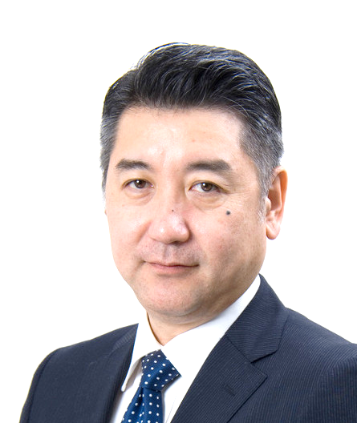
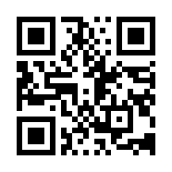
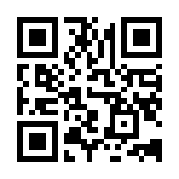




講師の紹介
関西留学生国際交流支援連絡会 事務局長
村井 広宣 Murai Hironobu
一般社団法人 大阪活性化事業実行委員会 理事 ／ 事務局長
株式会社プログレスト 代表取締役社長
株式会社ビズライブ 代表取締役社長
株式会社プログレスト
https://progresst.co.jp/
株式会社ビズライブ
https://www.bizlive.co.jp/

Slide 8
大阪・関西の就労環境

Slide 9
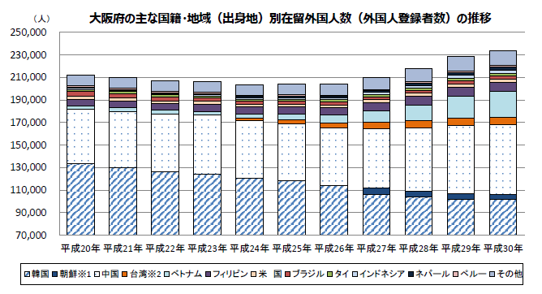
大阪の留学生数
平成30年６月30日現在の大阪府内の在留外国人数は、233,713人であり、府の人口の 約2.6％に当たる。
（大阪府人口:8,826,196人「大阪府毎月推計人口」（平成30年6月1日現在）による）。
約23.4万人

Slide 10
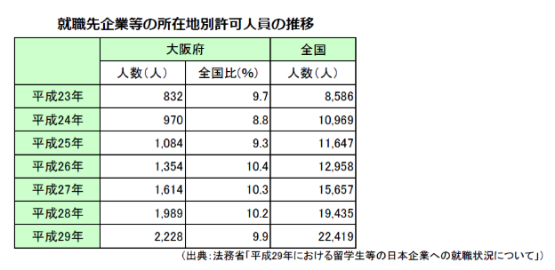
大阪府の外国人留学生の就職状況
大阪府に所在する企業等に、平成29年に就職した留学生は2,228人であり、東京についで 全国２位である。人数は、平成28年より12％増加し、過去最大となっている。

Slide 11
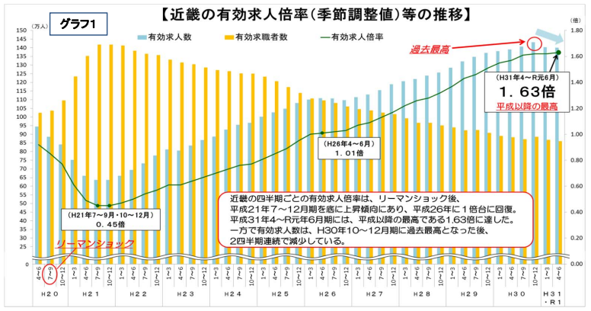
関西の就労環境
正社員の有効求人倍率 1.18％（前年度比＋0.08％）
『雇用情勢は、着実に改善が進んでいる』
大阪労働局『近畿ブロックの雇用動向』

Slide 12
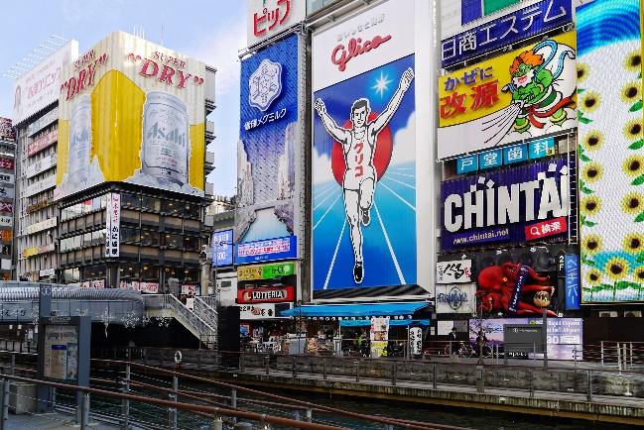


なぜ関西で働くのか
今後開催される関西でのイベント
2021年 World Masters Games 訪日外国人観光客 2万人（予測値）
2025年 大阪・関西万博 訪日外国人観光客 300万人（予測値）
2020年の来阪インバウンド数目標 1,300万人（大阪観光局発表）
⇒多くの外国人観光客を受け入れる体制づくりのためにも、
外国人労働者が必要！
この写真 の作成者 不明な作成者 は CC BY-SA のライセンスを許諾されています

Slide 13
就労に関わる在留資格

Slide 14
在留資格とは
『在留資格』とは、外国人が本国に入国・在留して行うことのできる活動等を類型化
したものです。
『在留資格』には、33種類の資格があり、「活動類型資格」と「地位等類型資格」の
大きく2つに分けることができます。
活動類型資格 | 地位等類型資格
外国人がそれぞれ定められた活動を行うことによって日本に在留することが できる資格 | 定められた身分または地位を有するものとして日本に在留することができる資格
外交、公用、教授、芸術、宗教、 報道、高度専門職、経営・管理、 法律・会計業務、医療、研究、教育、 技術・人文知識・国際業務、企業内転勤、介護、興行、技能、技能実習、文化活動、短期滞在、留学、研修、家族滞在、 特定活動、特定技能 | 永住者、日本人の配偶者等、 永住者の配偶者等、定住者

Slide 15



就労に関わる在留資格 ①技術・人文知識・国際業務
「技術・人文知識・国際業務」の在留資格は、日本国内の企業との契約に基づいて行う、自然科学の分野（理科系の分野）若しくは人文科学の分野（文系の分野）の専門的技術 若しくは知識を必要とする業務に従事する外国人又は外国人特有の感性を必要とする業務に従事する外国人を受け入れるために設けられたものです。
具体的な職種としては、文系では、営業、財務、人事、総務、企画、通訳翻訳、語学教師、デザイナーなどが挙げられます。一方理系では、システムエンジニア、プログラマー、設計、生産技術などが挙げられます。
技術人文知識国際業務では、いわゆる単純労働系の仕事は該当しません。

Slide 16
◆必要な要件（いずれかに該当すること）
●日本または外国で大学（短期大学を含む）を卒業した者
●日本にある専門学校を卒業し、専門士の学位を取得した者
●10年以上の実務経験があること
ただし、申請人が外国の文化に基盤を有する思考又は感受性を必要とする業務
（翻訳、通訳、語学の指導、広報、宣伝又は海外取引業務、服飾若しくは室内装飾に
係るデザイン、商品開発等）については三年以上の実務経験で問題ありません。

Slide 17
就労に関わる在留資格 ②特定活動（46号）
2019年5月30日、外国人留学生の就職先を拡大するための制度「特定活動（46号）」が公布されました。
◆特定活動（46号）新設の理由
今までの制度では、飲食店、小売店などのサービス業、製造業などが主たる場合、就労目的での在留資格は認められていませんでした。
しかし、民間企業では、インバウンド需要の高まりや、すでに企業に勤めている外国人労働者の橋渡しの役目を担ってくれる、より高度な日本語能力を持つ外国人の採用が 必要となりました。
そこで、日本の大学、大学院を卒業し、そこで修得した知識や日本語能力を活かすことができる人材が必要となりました。このような経緯から、今回新制度が設けられました。
◆特定活動（46号）新設の趣旨
日本の大学（4年生大学）または大学院の課程を適正に卒業・修了した留学生は、日本の文化に触れながら学んだ日本の良き理解者であり、在学中に修得した知識や、日本語を含む語学力を活用する業務が含まれている場合、その就職を認めることとする。

Slide 18



◆特定活動（46号）新設の趣旨
日本の大学（4年生大学）または大学院の課程を適正に卒業・修了した留学生は、日本の文化に触れながら学んだ日本の良き理解者であり、在学中に修得した知識や、日本語を含む語学力を活用する業務が含まれている場合、その就職を認めることとする。
◆新たに就職できる業種
現在「人手不足」と言われている業種、例えば製造業などの現場、飲食店、スーパー、 コンビニエンスストアなどのサービス業の現場などに就職することができるようになり ました。
ただし、現場の仕事のみに受持することは認められず、外国人のお客様との間での通訳や技能実習生への支持など、語学を活かした業務を兼務しなければなりません。

Slide 19
◆要件
・常勤の従業員として雇用されること
常勤であれば、正社員でも契約社員でもOK。派遣社員、アルバイト、パートは不可。
・日本の大学または大学院において修得した知識や能力等を活用することが見込まれること
高度な専門性が求められるというよりも、日本の大学、大学院で修得した広い知識や
応用的能力等を活用できる仕事であること。
・日本の大学（短期大学を除く）を卒業し、または大学院の課程を修了して学位を授与
されたこと
大学、大学院を中退して、卒業資格がない、学位を持っていない場合や、海外の大学のみ
を卒業している場合は不可。
・日本人と同等額以上の報酬を受けること
・高い日本語能力を有すること
試験またはその他の方法により、日本語能力試験N1レベルなたはBJTテスト480点以上等
が確認できること

Slide 20
就労に関わる在留資格 ③特定技能
◆特定技能とは
労働人口の減少により、国内では十分な人材の確保が困難な14分野を「特定産業分野」として、その分野に限り外国人が現場作業などで就労することができる在留資格です。2019年4月に施行されました。
◆特定産業分野（14分野）と各分野における所管省庁
①介護 ②ビルクリーニング
③素形材産業 ④産業機械 製造業
⑤電気・電子情報関連産業 ⑥建設
⑦造船・舶用工業 ⑧自動車整備
⑨航空 ⑩宿泊 ⑪農業 ⑫漁業
⑬飲食料品製造 ⑭外食業
所管省庁 | 分野
厚生労働省 | 介護 ビルクリーニング
経済産業省 | 素形材産業 産業機械製造業 電気・電子情報関連産業
国土交通省 | 建設 造船・舶用工業 自動車整備 航空 宿泊
農林水産省 | 農業 漁業 飲食料品製造業 外食業

Slide 21
◆「特定技能1号」と「特定技能2号」の違い
 | 特定技能1号 | 特定技能2号
 | 特定産業分野に属する相当程度の知識又は 経験を必要とする技能を要する業務に従事 する外国人向けの在留資格 | 特定産業分野に属する熟練した技能を要する 業務に従事する外国人向けの在留資格
在留期間 | 1年、6か月または4か月ごとの更新 通算で上限5年まで | 3年、1年または6か月ごとの更新
技能水準 | 試験等で確認 （技能実習2号を修了した外国人は試験等 免除） | 試験等で確認
日本語能力水準 | 生活や業務に必要な日本語能力を試験等で 確認 （技能実習2号を修了した外国人は試験等 免除） | 試験等での確認は不要
家族の帯同 | 基本的には認められない | 要件を満たせば可能 （配偶者、子）
受け入れ機関 または登録支援機関 による支援 | 対象 | 対象外
業種 | 特定産業分野（14分野） | 当面、「建設」と「造船・舶用工業」のみ

Slide 22

就労に関わる在留資格 まとめ
在留資格変更申請時には、就職先の仕事内容が、日本で 学んだことの他、母国の大学で学んだことや、職務経歴に 関係があるかどうかが見られます。
自分がどの在留資格に当てはまるのか、どの在留資格の取得を目指すのか、考えてみましょう。

Slide 23
卒業後も日本で就活をするための在留資格
『特定活動9』

Slide 24
卒業後も日本で就活をするためには在留資格の変更が必要です！
『留学』から『特定活動9』への変更申請しましょう
日本の大学を卒業したり、専門学校で専門士の称号を得た留学生が、そのまま日本国内の企業に就職することは往々にしてあります。しかし、残念ながら就職先が見つからずに、卒業後も日本に残って就職活動を続ける留学生もいます。その場合は入国管理局にて、留学ビザから特定活動ビザへの変更手続きを行う必要があります。
対象は、大学（短期大学や大学院を含む）や専門学校を卒業した者で、かつ卒業前から行っている就職活動を続けるために日本への在留を希望する外国人です。もちろん、学校からの推薦状が必要であったり、専門過程における修得内容（技術、人文知識など）が就労に係るいずれかの在留資格に該当する活動との関連性などいくつかの条件を満たさなければなりません。
条件を満たし申請が認められた場合、留学生は卒業後も引き続き6か月間、日本で就職活動を行えます。また特定活動ビザは1度だけ更新が可能なので、最長で1年間の猶予があるということになります。
【出典元】法務省公式ウェブサイト／特定活動9について

Slide 25



『特定活動』へ変更申請をすることが出来る人
対象者
●大学（短期大学を含む）、大学院の正規課程卒業者
●専門学校を卒業し、専門士の称号を取得した者
（注意）日本語学校卒業生は就職活動特定活動ビザは取得できません。

Slide 26
『留学』から『特定活動9』への在留資格変更許可申請に必要な書類
大学卒業生と専門学校卒業生で必要な書類が異なります
◆共通して必要な書類
 | 書類 | 備考
1 | 在留資格変更許可申請書 １通 | ※ 地方出入国在留管理官署において，用紙を用意しています。また，法務省のホームページから取得することもできます。
2 | 写真（縦４ｃｍ×横３ｃｍ）１枚
3 | パスポート及び在留カードの提示
4 | 申請人の在留中の一切の経費の支弁能力を 証する文書（適宜） | ※ 当該申請人以外が経費支弁をする場合には，その者の支弁能力を証する文書及びその者が支弁するに至った経緯を明らかにする文書を提出してください。 母国からの仕送りや本人の預金残高の証明を提出します。
5 | 身分を証する文書等（取次証明書，戸籍謄本等） の提示

Slide 27
『留学』から『特定活動9』への在留資格変更許可申請に必要な書類
◆大学卒業生が必要な書類
 | 書類 | 備考
6 | 直前まで在籍していた大学の卒業証書（写し） 又は卒業証明書 １通
7 | 直前まで在籍していた大学による継続就職活動についての推薦状 １通 | 様式は法務省ホームページに掲載されています
8 | 継続就職活動を行っていることを明らかにする資料 適宜

Slide 28
『留学』から『特定活動9』への在留資格変更許可申請に必要な書類
◆専門学校卒業生が必要な書類
 | 書類 | 備考
9 | 直前まで在籍していた専修学校の発行する専門士の称号を有することの証明書 １通
10 | 直前まで在籍していた専修学校の卒業証書 （写し）又は卒業証明書及び成績証明書 １通
11 | 直前まで在籍していた専修学校による継続就職 活動についての推薦状 １通 | 様式は法務省ホームページに掲載されています
12 | 継続就職活動を行っていることを明らかにする 資料 適宜
13 | 専門課程における修得内容の詳細を明らかにする資料 １通 | 履修カリキュラム、シラバス等
※このほか、申請後に、入国管理局での審査の過程において上記以外の資料を求められる場合もあります。

Slide 29



『留学』から『特定活動9』への在留資格変更許可申請に必要な書類
申請書類には、学校に作成してもらう書類もあります
学生課か、就職支援部署（就職課あるいはキャリアセンター）で状況を説明し、書類への記入や押印を丁寧にお願いしましょう。
また、作成には時間がかかる場合がありますので、早めに依頼しましょう。

Slide 30
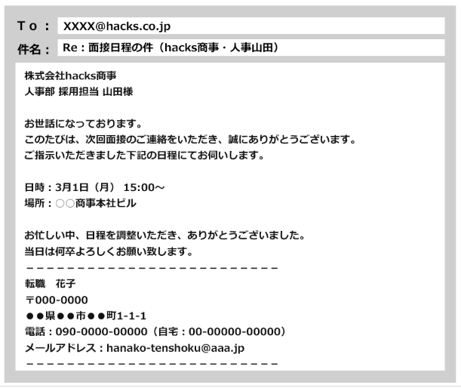
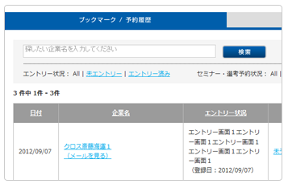
『継続就職活動を行っていることを明らかにする資料』とは？
リクナビ、マイナビなどのナビサイトへ登録しているのであればそのマイページやいままでエントリーした会社の履歴などが有効と言えます。
選考中の会社があるのであれば、企業とのメールのやり取り等も提出したほうが良いでしょう。
例）就活サイトの活動履歴
例）起業とのメールのやり取り

Slide 31



書類の他に審査される内容
●交通違反や犯罪行為がないこと
●今までの在留歴の中で、アルバイトの時間超過がない
（授業期間中は週28時間、長期休暇中は週40時間までのルールを守っていること）
●住所変更時の届け出義務などもきちんと守っていること
今週は50時間働いた！

Slide 32
在留資格『特定活動9』の在留期限
「特定活動」在留資格を申請する際は、一度許可されたら6か月の在留期間が与えられます。
その後1度のみ更新申請ができるため、卒業後実質1年間日本に残り就職活動をすることが
できます。
『留学』から
『特定活動』へ
在留資格を変更
『特定活動』
在留期限：6か月
『特定活動』の
在留期限を更新
在留期限：+6か月
最長1年まで

Slide 33
在留資格『特定活動9』の間アルバイトはできるの？
在留資格「特定活動」の期間中、「資格外活動許可」が下りていれば週に28時間以内のアルバイトをすることもできます。
ただし「留学」ではなくなったので、大学等の長期休暇中でも1日8時間のアルバイトはできません。
『特定活動』の間にアルバイトをしたい方は、
在留資格が許可された後に『資格外活動許可』を申請しましょう。
週28時間以内のルールを守らなければ、在留期限の更新や就職時の在留資格変更許可申請が不許可になる可能性があります。

Slide 34
既卒者の就活方法

Slide 35
既卒者の就活方法
学校卒業後の人を『既卒者（きそつしゃ）』と呼びます。
応募できる求人
●原則新卒者向け求人にも応募できる
応募用件に「20○○年以降に卒業した方」「既卒可」などと書かれていれば、
応募することができます。
書かれていない場合は、直接企業に問い合わせてみましょう。その時、応募したい熱意も
伝えましょう！
●既卒に限らず未経験者を通年で採用募集をしている企業もあります。

Slide 36



既卒者の就活方法
●就活サイトに登録する
『リクナビ』、『マイナビ』など
●ハローワークに登録・活用する
『大阪外国人雇用サービスセンター』
●外国人専門の職業紹介サービスを利用する
『ビズライブ』など
●合同企業説明会に参加する

Slide 37
就職が決まった後にすること

Slide 38
就職するまでのプロセス
内定が出た後に、在留資格変更許可申請をします。
1. 求人を探す
・合同企業説明会へ参加する
・ハローワークで求人検索する
・企業のホームページで採用情報を見る など
2. 応募する
・履歴書
・エントリーシート
3. 選考を受ける
・書類選考
・適性試験
・面接 など
4. 内定
・内定通知書
・雇用条件通知書
5. 在留資格変更
・在留資格変更許可申請
6. 在留資格変更許可
・就労に係る在留資格の取得
7. 雇用（採用）
・勤務開始

Slide 39
『特定活動』期間中に就職が決まったらすること
（質問）
卒業後に特定活動ビザを取得して就職活動をしていたら8月に内定をもらいました。
しかし入社は来年4月にしてほしいと言われました。
今の『特定活動』の在留期限は9月までです。
そうした場合、在留資格はどうなるでしょうか？
現在持っている就職活動を目的とした『特定活動』を更新しますか？
（答え）
在留する目的が変わるので、再度『在留資格変更許可申請』をしなければなりません。
実は特定活動ビザを取得して就職活動をしている留学生は、内定が出た時点で「就職 活動」という名目での特定活動に該当しなくなります。
入社日までの期間は「内定待機」という目的の特定活動ビザに該当しますので、再度 在留資格変更許可申請を行いましょう。
なお、「内定待機」が目的の特定活動ビザの間も、資格外活動許可を得れば週28時間 以内のアルバイトができます。

Slide 40
就労のための在留資格変更許可申請書類作成について
就労に関する在留資格への『在留資格変更許可申請』を行わなければいけません。
▶申請者（留学生）が準備する書類
・在留資格変更許可申請書
・在留資格変更許可申請理由書
・卒業・終了証明書
・パスポートおよび在留カード
▶雇用する企業が準備する書類
・在留資格変更許可申請書
・雇用契約書のコピー（雇用条件通知書と労働契約書）
・採用理由書
・前年度の給与所得の源泉徴収票等の法定調書合計表のコピー
・法人登記事項証明書（履歴事項全部証明書）
・納税証明書
・会社案内
・決算報告書のコピー
申請から在留資格の変更が許可されるまでに1か月～3か月かかります。
4月入社の場合は、前年12月～1月の間に書類が提出できるように準備をしましょう。
企業が準備する書類もあります。
早めに企業に書類作成依頼をしましょう。

Slide 41
質疑応答
Q&A

